Slide 1
Проект
«Пусть память живёт вечно!»
Выполнили ученики
МБОУ «Строевская СОШ»
Домашняя Светлана, Кашин Егор,
Лукинский Артём, Носков Сергей,
Ордомский Даниил, Пачина Анна,
Сопилова Полина, Шутова Юлия.
Руководитель – Кункова Виктория Владимировна
2018 г.

Slide 2
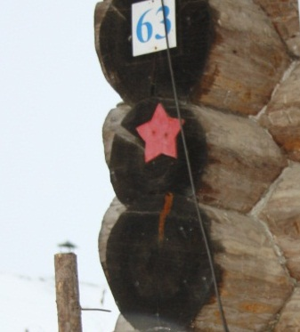
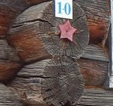
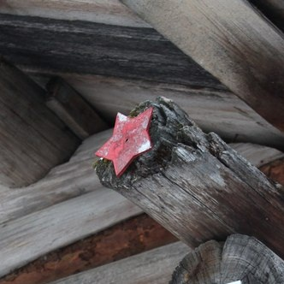
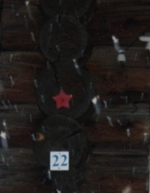
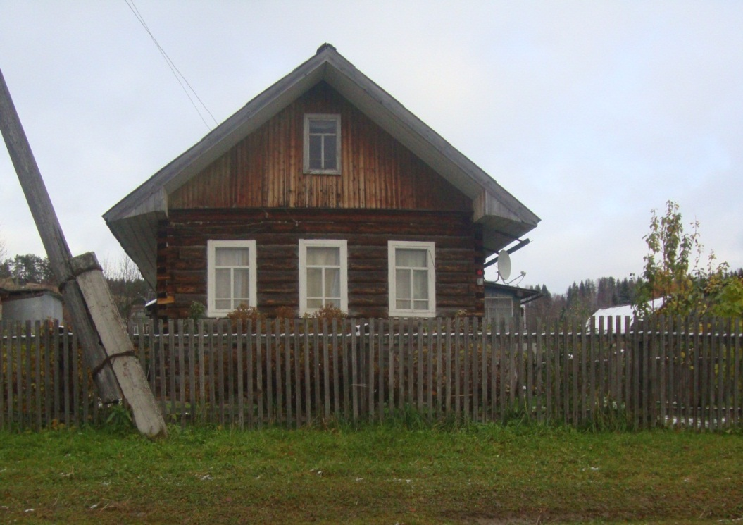
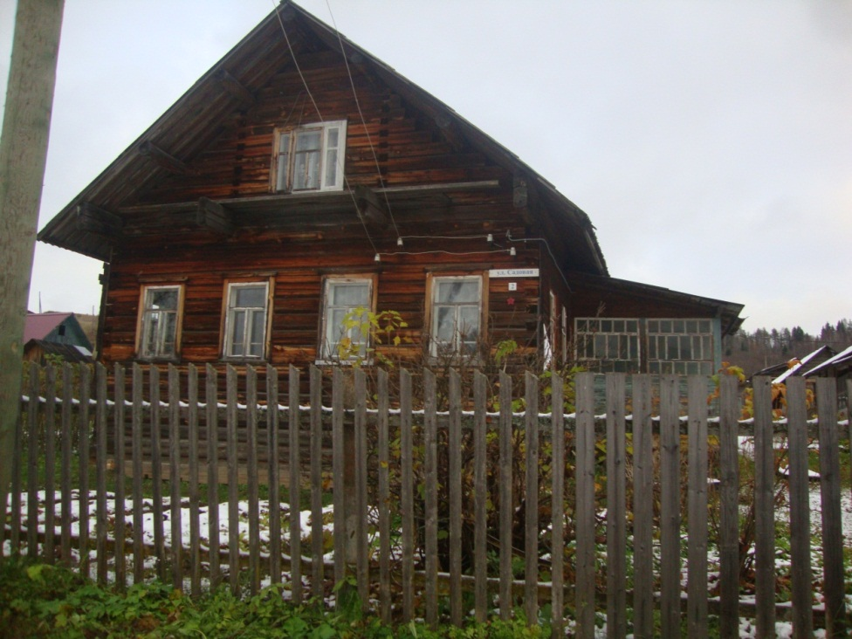
Экскурсии по селу Строевское

Slide 3
Пусть память живёт вечно!
Цель проекта: увековечивание памяти участников Великой Отечественной войны.
Задачи проекта:
собрать информацию о домах в нашем селе, в которых жили участники Великой Отечественной войны;
создать карту села Строевское, на которой обозначить дома участников Великой Отечественной войны;
обратиться к разным людям и в разные организации, чтобы помогли реализовать проект;
заработать деньги для изготовления памятных табличек;
изготовить таблички участникам Великой Отечественной войны;
установить таблички на дома участников Великой Отечественной войны.

Slide 4
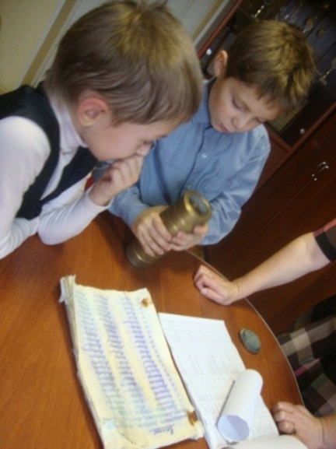
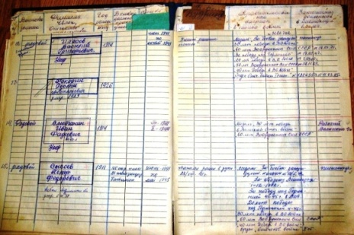
Где узнать точные адреса участников войны?
Администрация МО «Строевское»

Slide 5
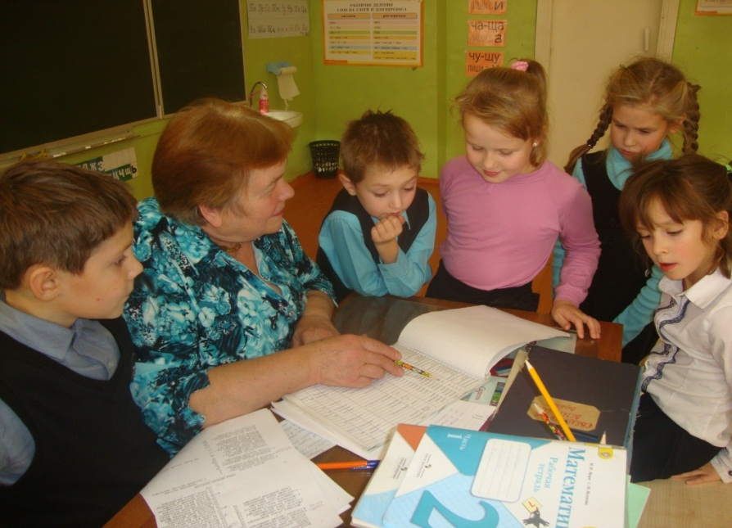
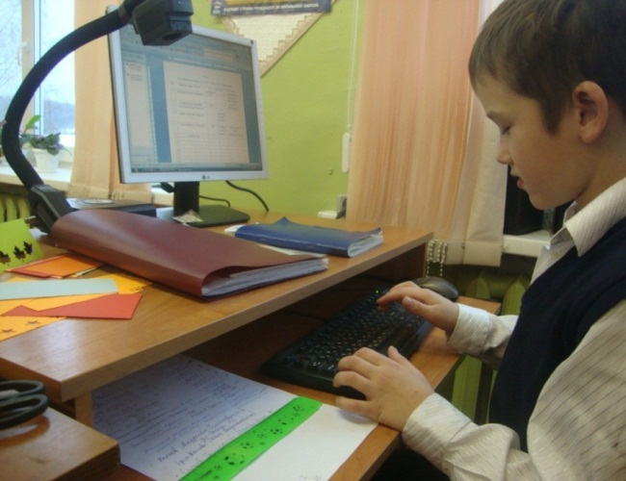
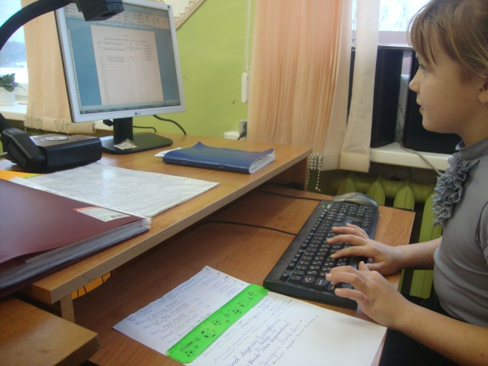
Где узнать точные адреса участников Великой отечественной войны?
Встреча с Воловой Валентиной Александровной
Работа со списками

Slide 6
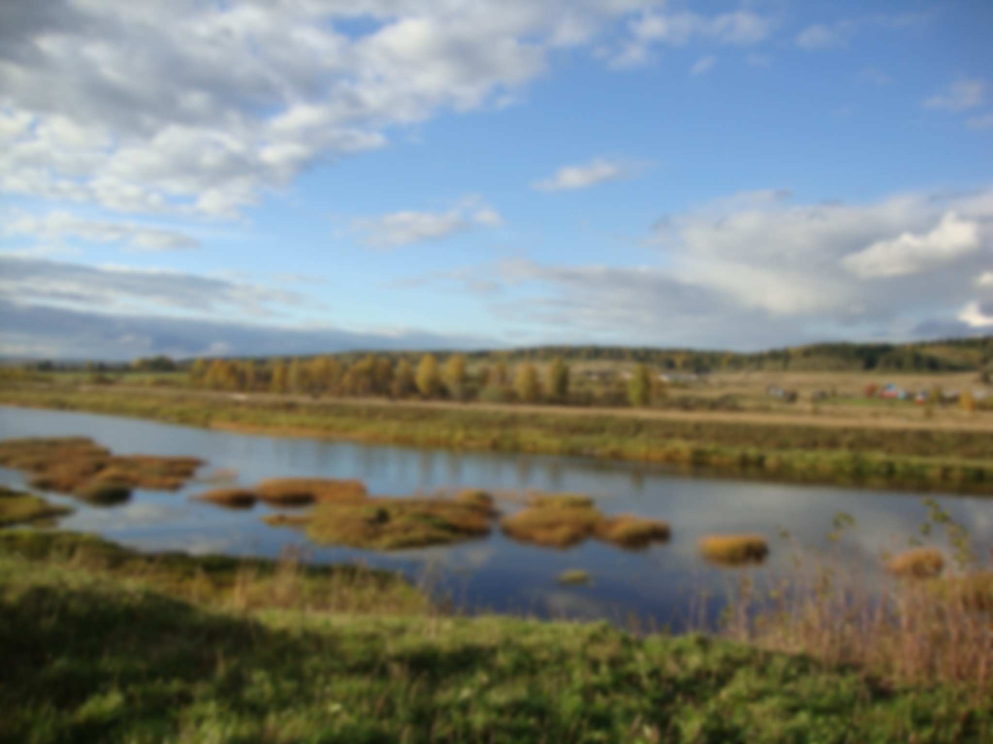
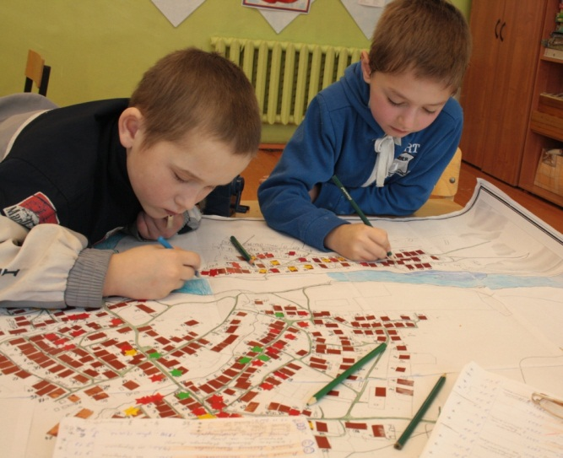
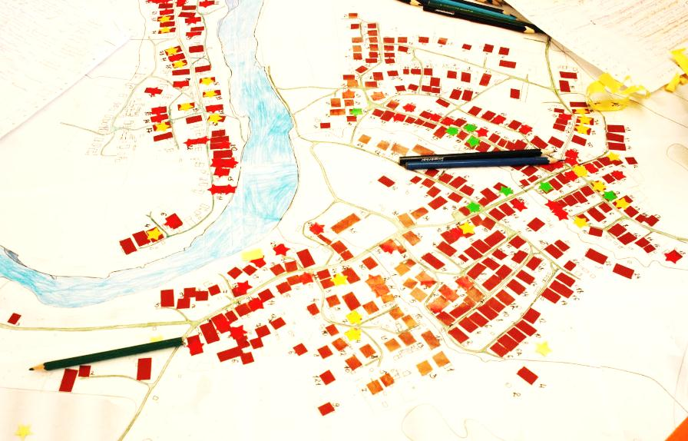
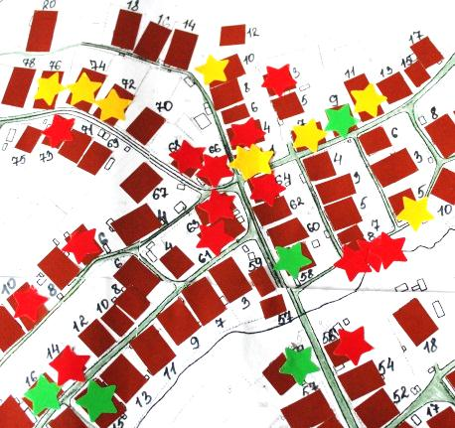
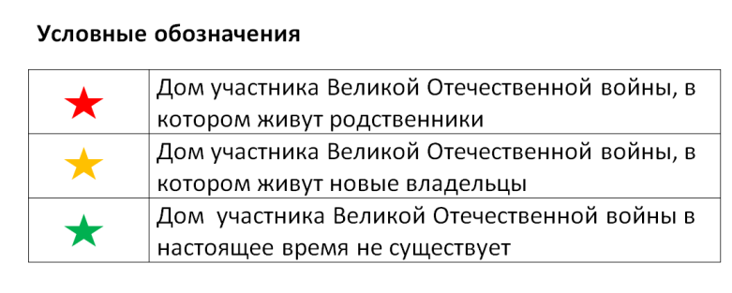
На какие дома устанавливать таблички?
Создание схем деревень с обозначением домов,
где жили участники Великой Отечественной войны

Slide 7
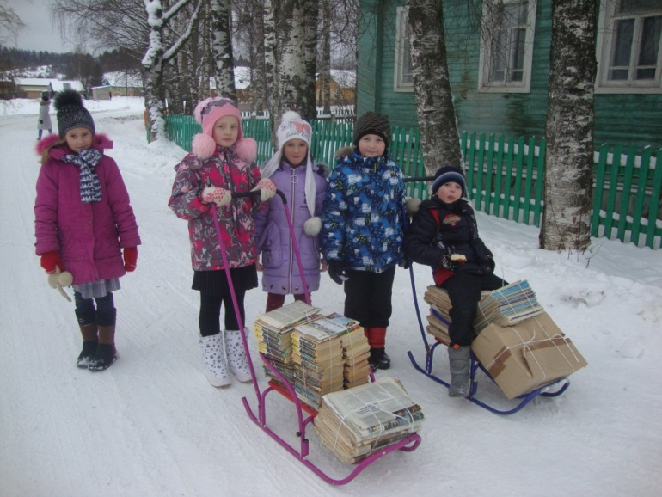
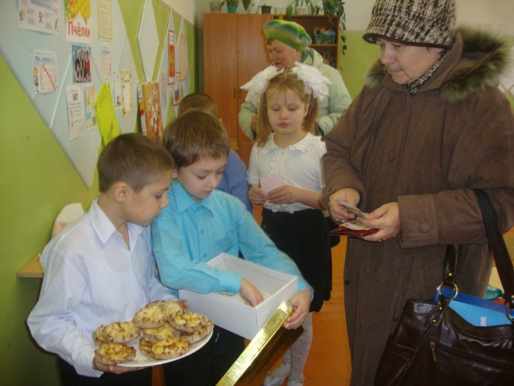
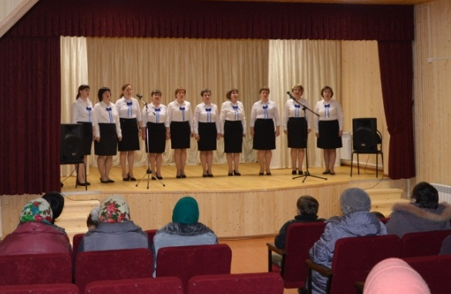
Где взять деньги?
Сбор макулатуры
Благотворительные ярмарки
Благотворительные концерты

Slide 8
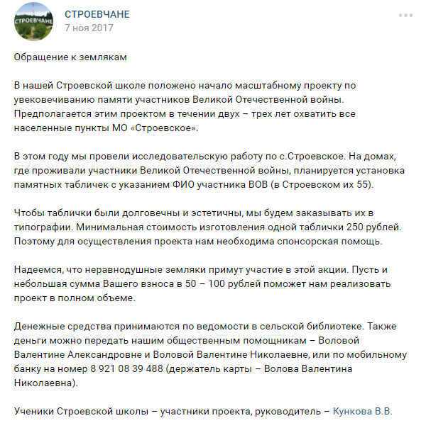
Размещение обращения в сети Интернет

Slide 9
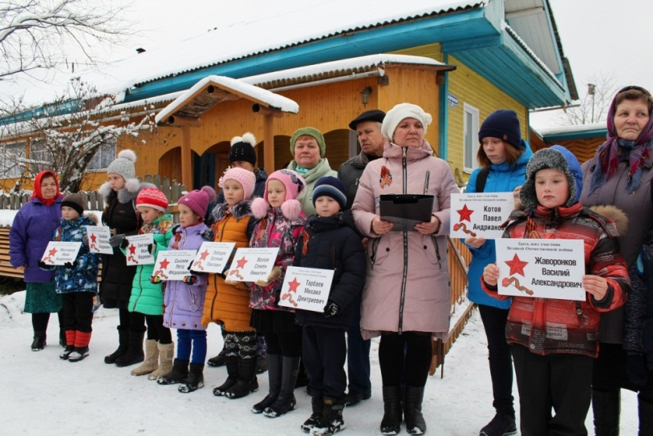
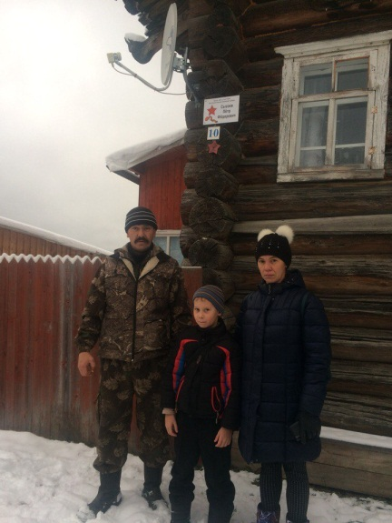
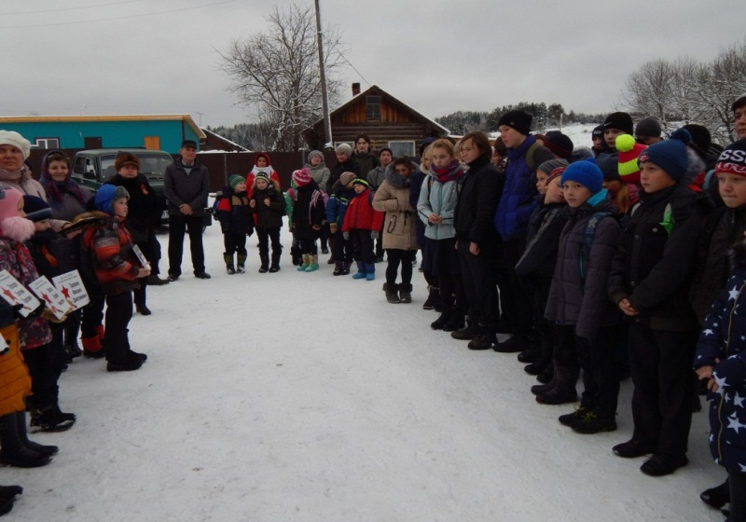
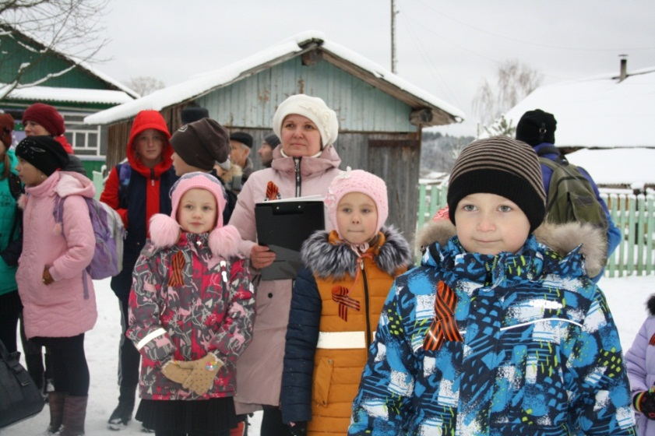
17 ноября 2017 года
Торжественное мероприятие, посвященное установке памятных табличек на дома участников Великой Отечественной войны
Ул. Победы
Ул. Василия Захарова

Slide 10
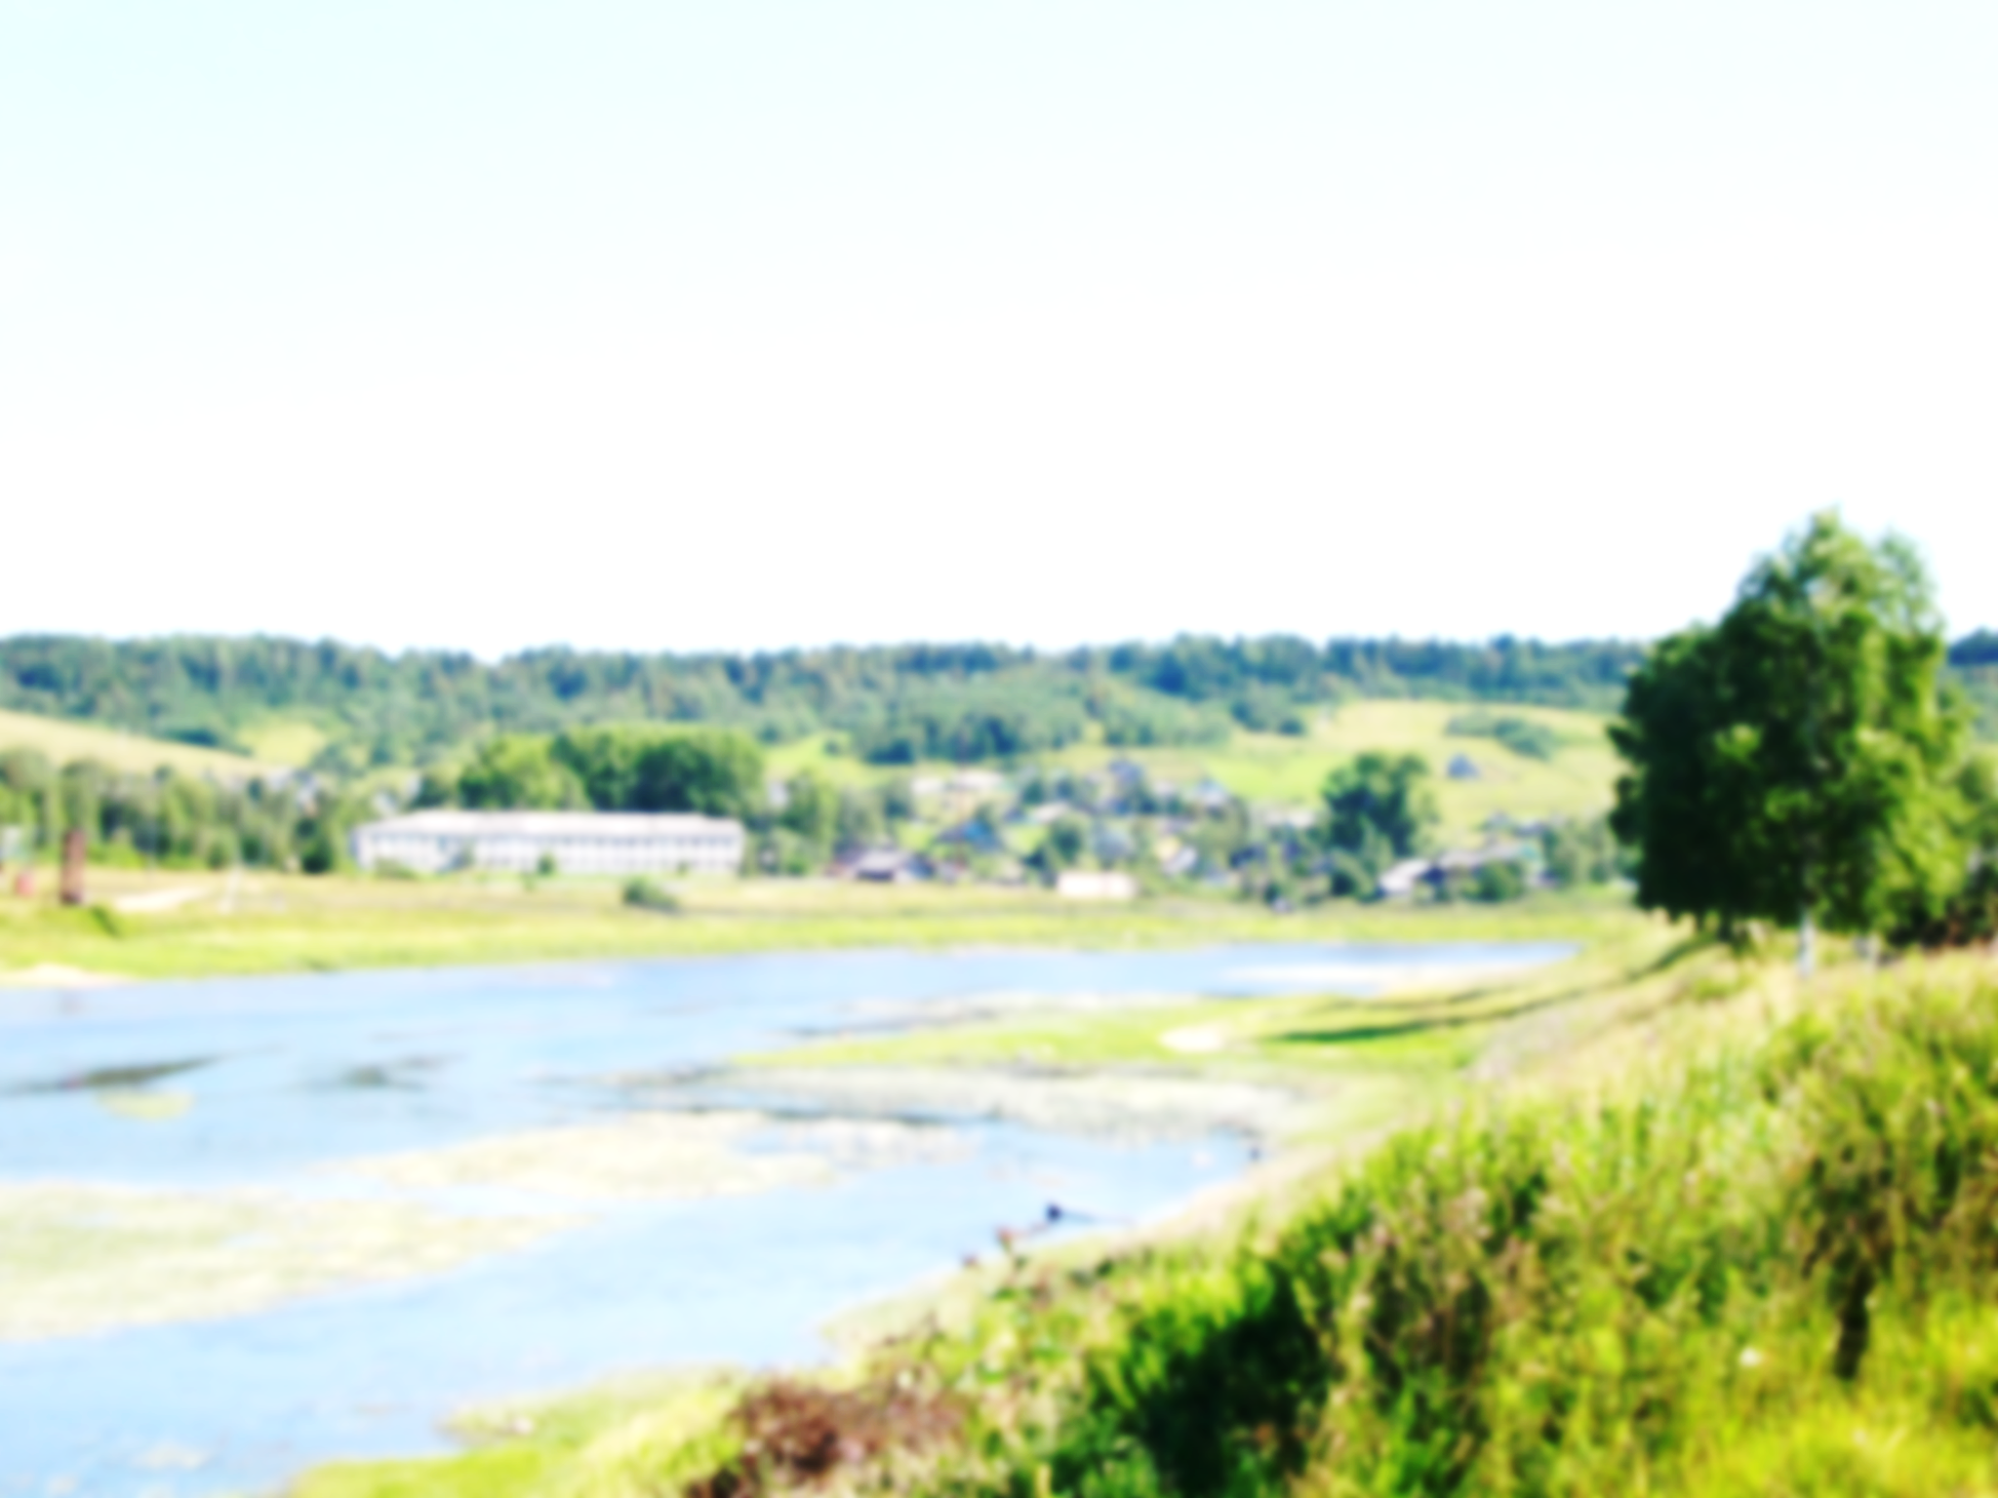
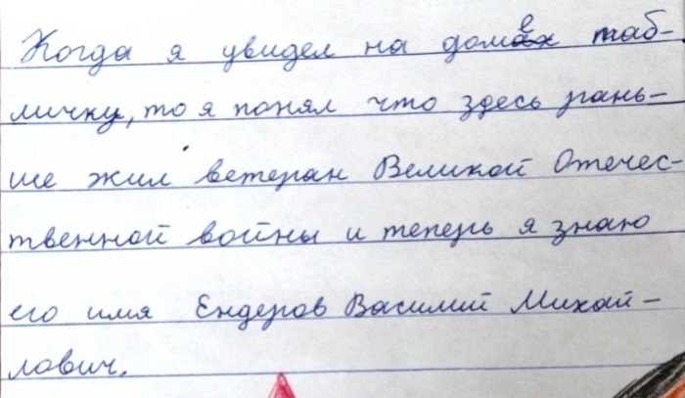
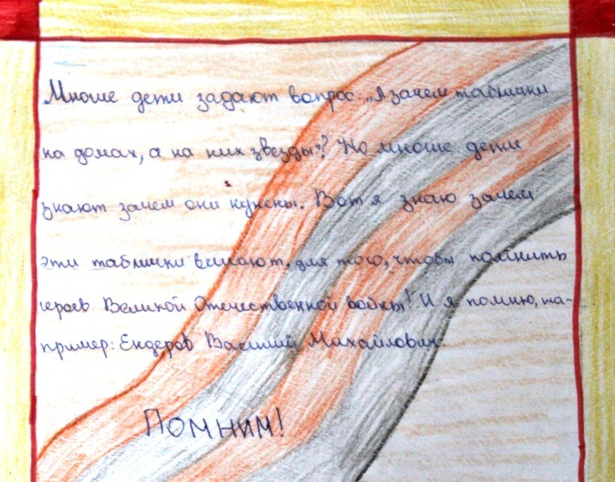
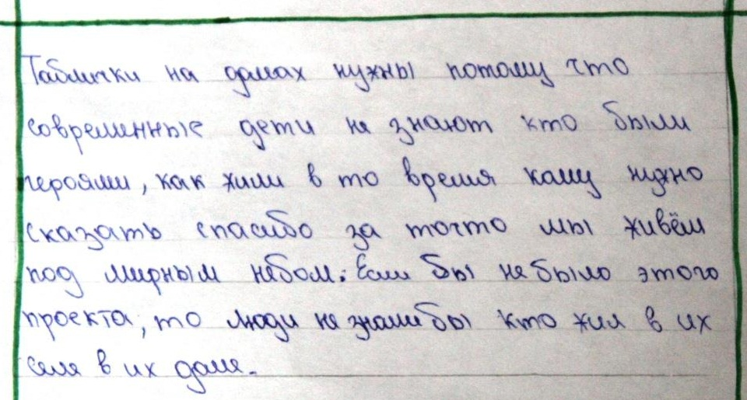
Отзывы о нашем проекте

